Slide 1



Slide 2

Incentivo corredores
AXA
Brasil
NUBA Incentives & Events tiene su raíz en NUBA, la agencia especializada en viajes a medida, líder en el sector de lujo.
Llevamos en nuestro ADN la capacitación para trabajar a medida en todos nuestros proyectos y la garantía de excelencia va intrínseca en todas las áreas de actividad de nuestra marca.

Slide 3

OFICINAS
NUBA
#YoViajoConNUBA
España
México
EEUU

Slide 4

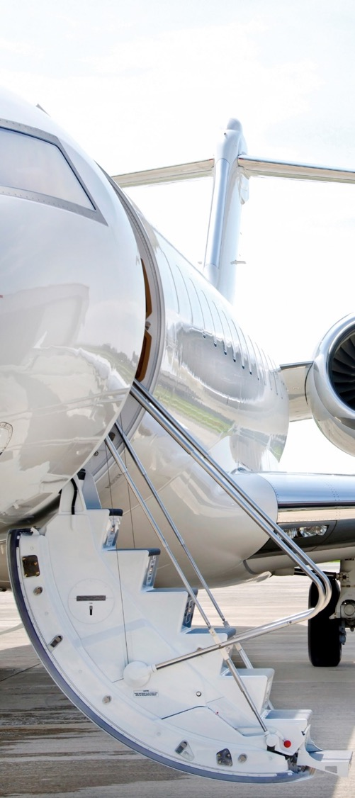


Viajes NUBA
Business Travel
Incentivos
Eventos

Slide 5



PERSONALIZACIÓN.
IMAGINACIÓN.
EMOCIÓN.

Slide 6

PASO 1
PASO 2
Persona-
lización
Imagi-
nación
PASO 3
Emoción
Creamos viajes y eventos únicos y a medida según el objetivo de cada cliente. Estudiamos cada casuística y ofrecemos experiencias personalizadas. La diferencia está en el detalle.
Ofrecemos propuestas que cumplan los objetivos de forma creativa. Nuestro mantra: “Sueña sin límites, todo es posible”.
A través de las emociones hacemos llegar el mensaje deseado. Sólo así perdurará en el tiempo y generará un impacto positivo.

Slide 7

Servicios
Viajes de incentivo
Eventos y experiencias a medida
Eventos online
Reuniones originales
Diseño y producción
Presentaciones de producto
Convenciones y Kick-off
Congresos Nacionales e Internacionales
Presentaciones a Prensa
Acciones de RSC
Eventos deportivos
Team building

Slide 8

Equipo
Creemos en el talento y en la inteligencia colectiva. Creemos en las personas que se ponen en la piel del cliente y tienen la capacidad de crear experiencias a su medida.
Contamos con un equipo multidisciplinar con especialistas en producción y coordinación de eventos, diseño gráfico, social media, creación de contenidos, estrategias de comunicación, IT, etc.

Slide 9

Experiencia

Slide 10
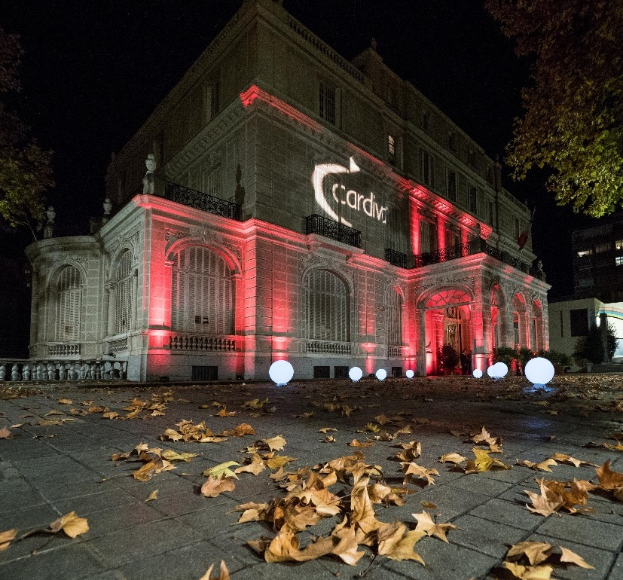
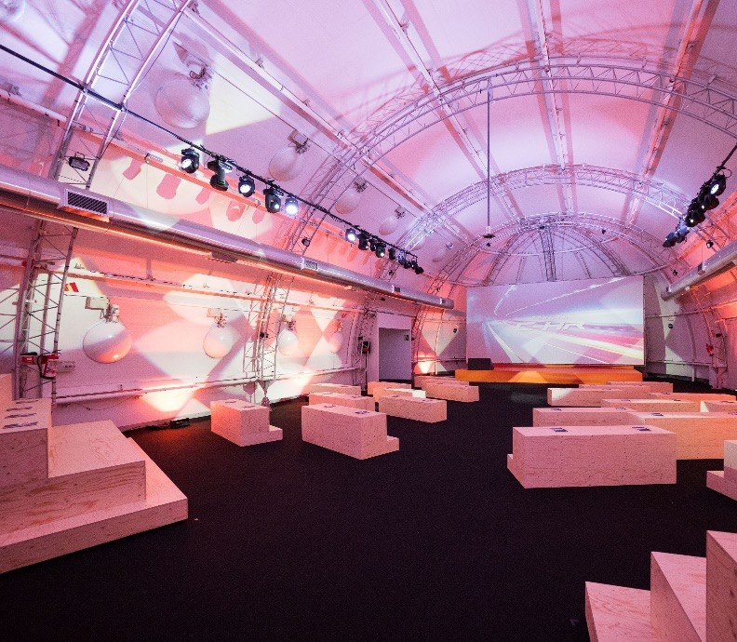

30 Aniversario
Cardiva
Madrid
All Hands Meeting
Coca Cola Company
Málaga
Toyota C-HR
Toyota
Madrid

Slide 11
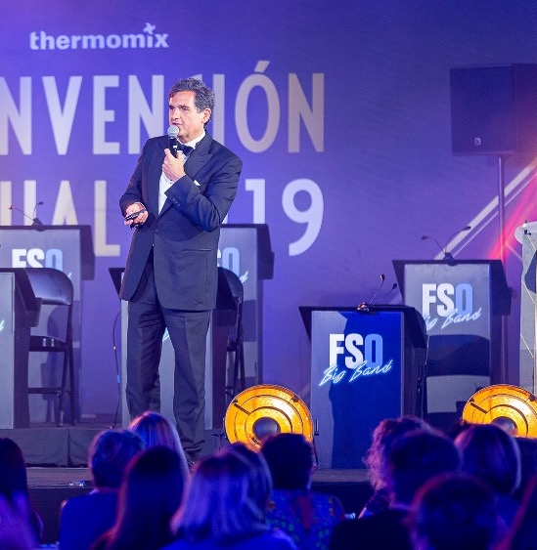
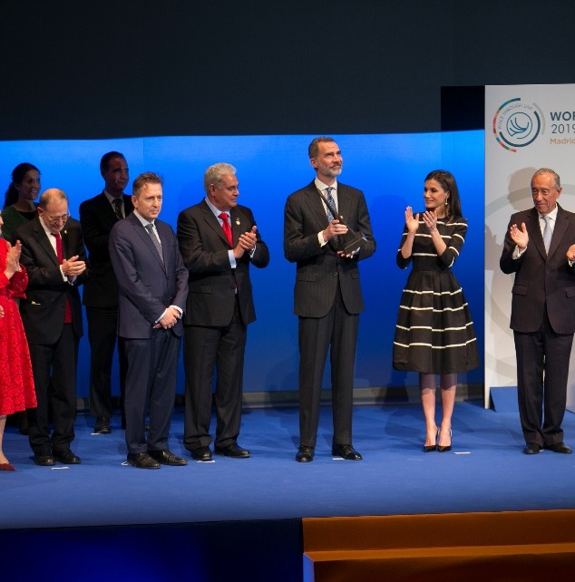

Convención Anual
Thermomix
Cannes
Evento Híbrido
AMC
Madrid
World Law Congress
WJA
Madrid

Slide 12



Evento Responsable
HRA Pharma
Andalucía
Convención distribución
Porsche
Marbella
Evento Online
Michelin
Madrid

Slide 13

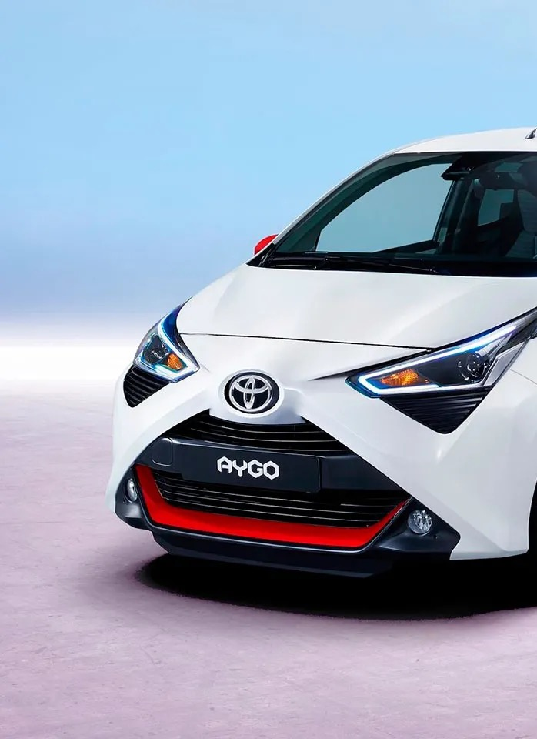

Presentación Actros
Mercedes Benz Trucks
Madrid
Evento Interno
BNP Cardif
Madrid
Presentación Aygo
Toyota
Madrid

Slide 14
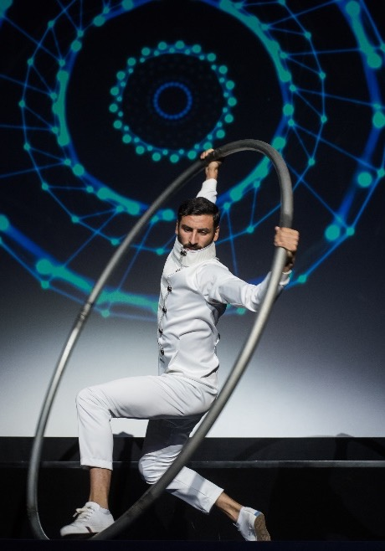
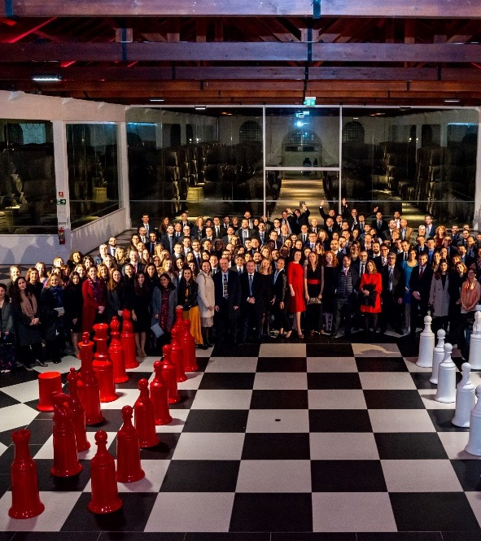

Cena Convención Anual
Clifford Chance
Málaga
30 Aniversario Mercedes Benz
Mercedes Benz
Madrid
Convención Anual
Kelloggs
Oporto

Slide 15



Eventos Online
Caterpillar
Europa
Evento Online
Mercedes Benz Financial Services
Madrid
Evento Online
Generali
Madrid

Slide 16


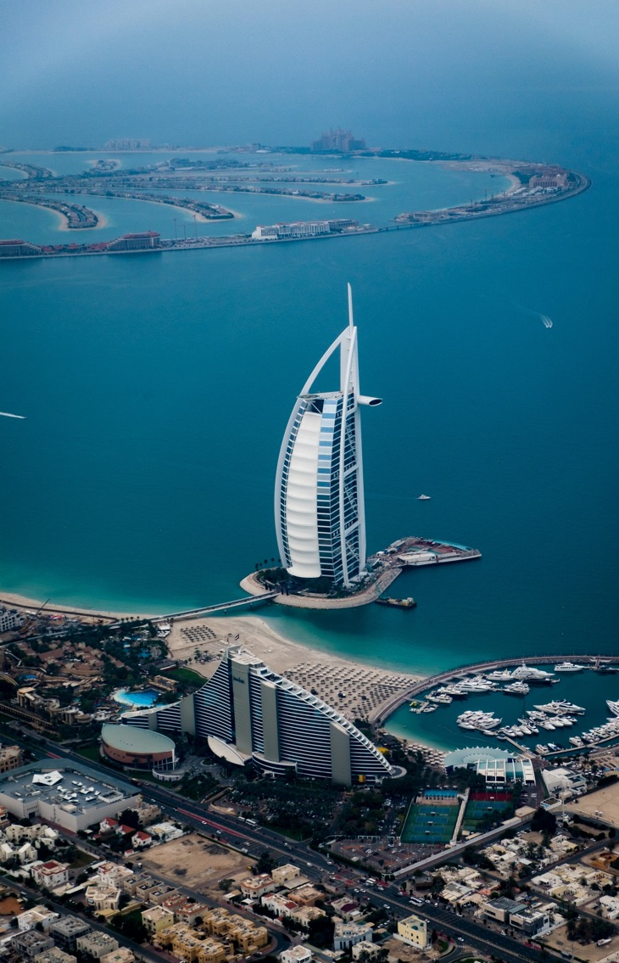
Incentivos Gerentes
Mercedes Benz
Orient Express
Incentivo Vendedores
Volkswagen
Japón
Incentivo Vendedores
Thermomix
Dubai

Slide 17

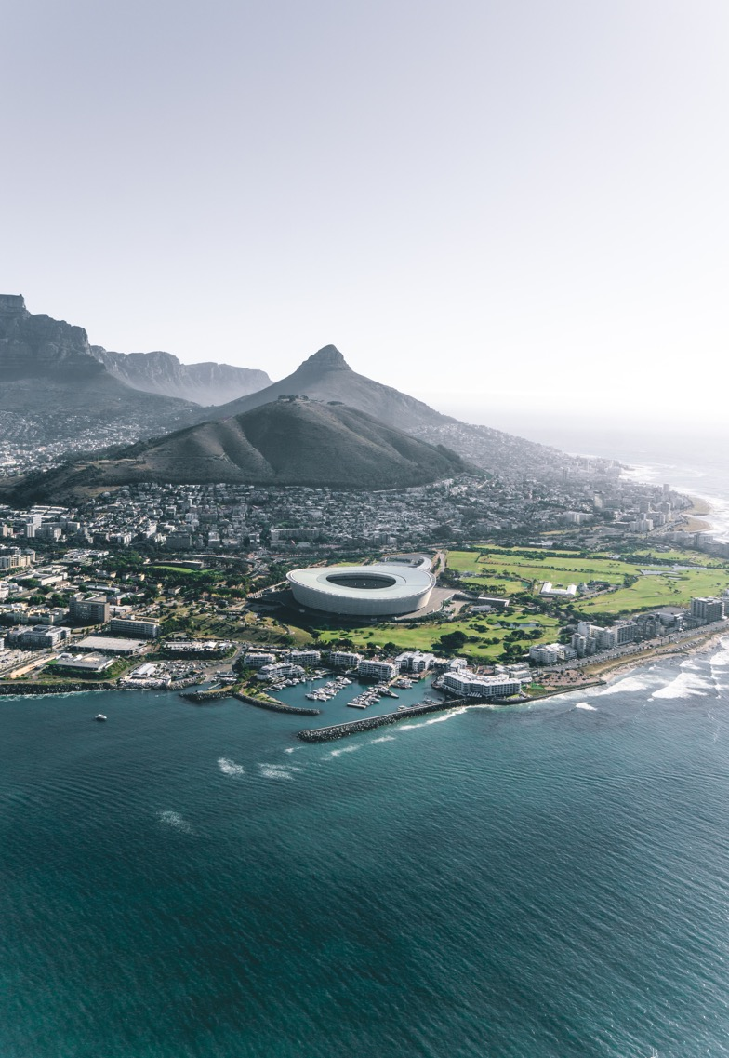

Incentivo Gerentes
Mazda
Myanmar
Incentivo Gerentes
Mercedes Benz
Sudáfrica
Incentivo Distribuidores
Zadibe
Puerto Rico

Slide 18



Incentivo Corredores
AXA
Brasil
Incentivo Vendedores
Volkswagen
Kenia
Incentivo Distribuidores
Repsol
Estocolmo y Laponia Sueca

Slide 19

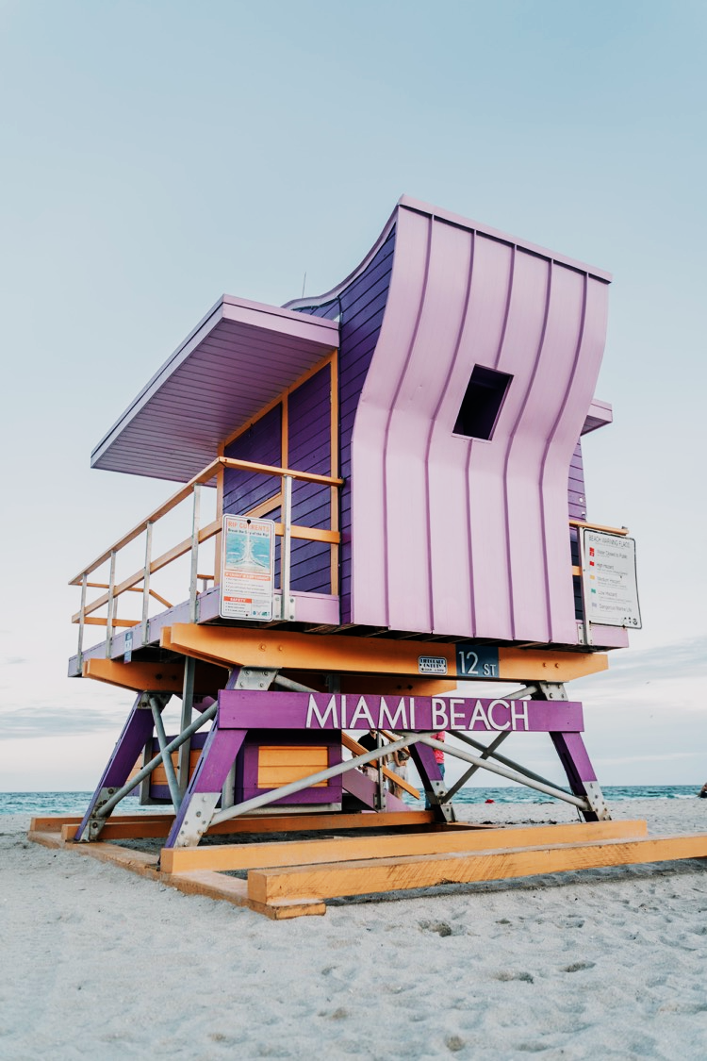

Incentivo
RCI
Miami
Incentivo
RCI
Nepal
Incentivo
RCI
Kenia

Slide 20

  Experiencia
  Trabajamos en cualquier entorno.
  Estrategia
Cada evento debe formar parte de un todo.
  VALORES
  Curiosidad
Queremos saberlo todo de nuestros clientes para darles lo que necesitan.
  Producto
Estamos en búsqueda permanente de las soluciones más innovadoras.
  Creatividad
Tenemos nuestro propio departamento interno de comunicación y diseño.
  Ilusión
Vivimos cada proyecto como si fuese el primero.

Slide 21


Slide 22
www.nubaempresas.com

